Slide 1

Docker
Bachelor 3ème année
Thibault Vinchent, avec l’aide de la chaine Youtube « xavki »

Slide 2
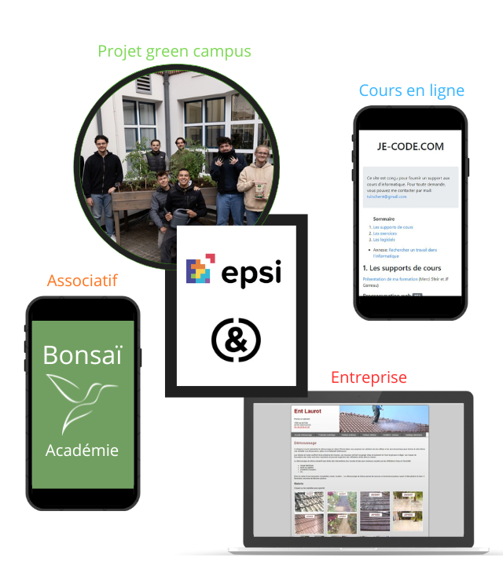
Thibault Vinchent
Formateur permanent EPSI
thibault.vinchent@competences-developpement.com
Toujours à votre disposition pour des compléments de cours, suivi de projet.
Formateur en conception d’applications depuis 2015 (écoles d’ingénieur, universités, instituts)
Ingénieur développement depuis 2010 (Sopra, Toyota, Eurotunnel etc.).
Illustration : Exemples de sites créés… … dont certains toujours en fonctionnement…

Slide 3
Docker
Programme de ces 3 demi-journée
Introduction : histoire, utilité, concepts, infrastructure
Premiers pas & installation, mise en situation via ateliers basiques
Utilisation avancée, édition d’un environnement docker
Volumes et build, publication sur docker hub, notions d’orchestration de conteneurs
QCM

Slide 4
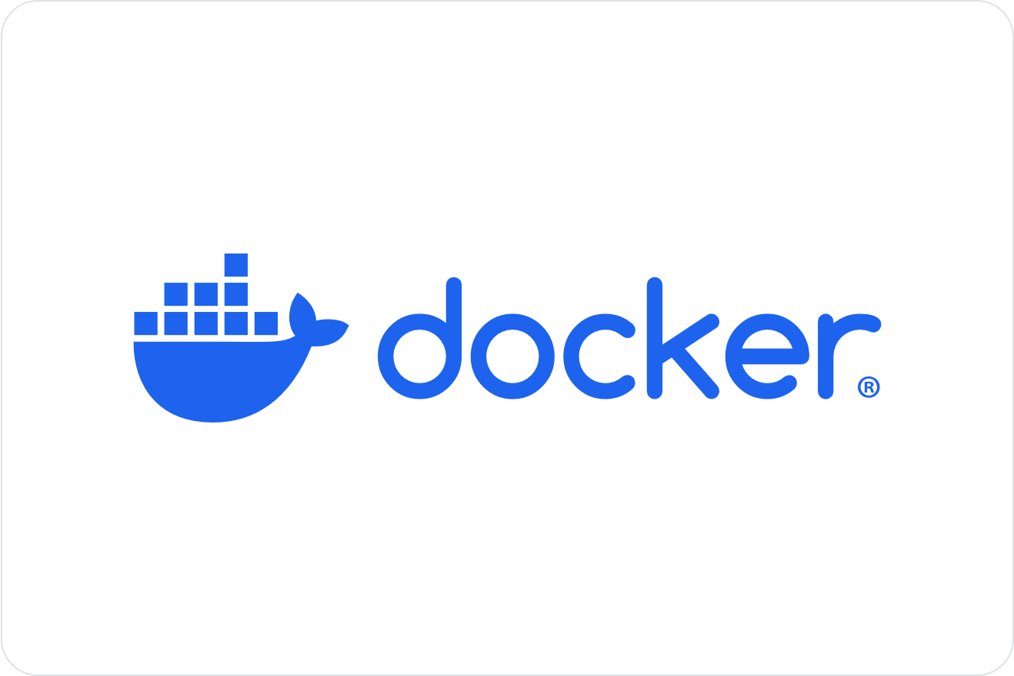
Docker
Introduction
Présent dans de très nombreuses entreprises informatiques
Utile pour les :
Développeurs
Devops
Sysadmin

Slide 5
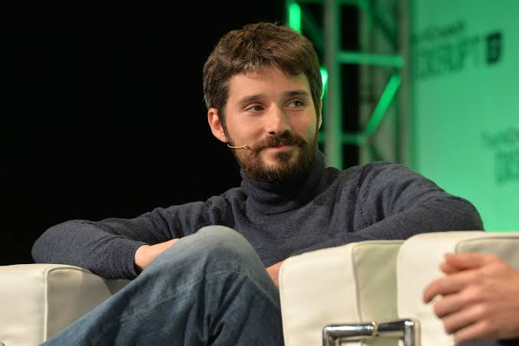
Docker
Introduction : histoire
2013 : première release
Créé par Solomon Hykes
Qui est parti de dotcloud
Dispose :
- d’un repo github
- d’un site

Slide 6
Docker
Introduction : objectifs
Simplifier les déploiements
Changer le mode de livrables
Faciliter les dépendances

Slide 7
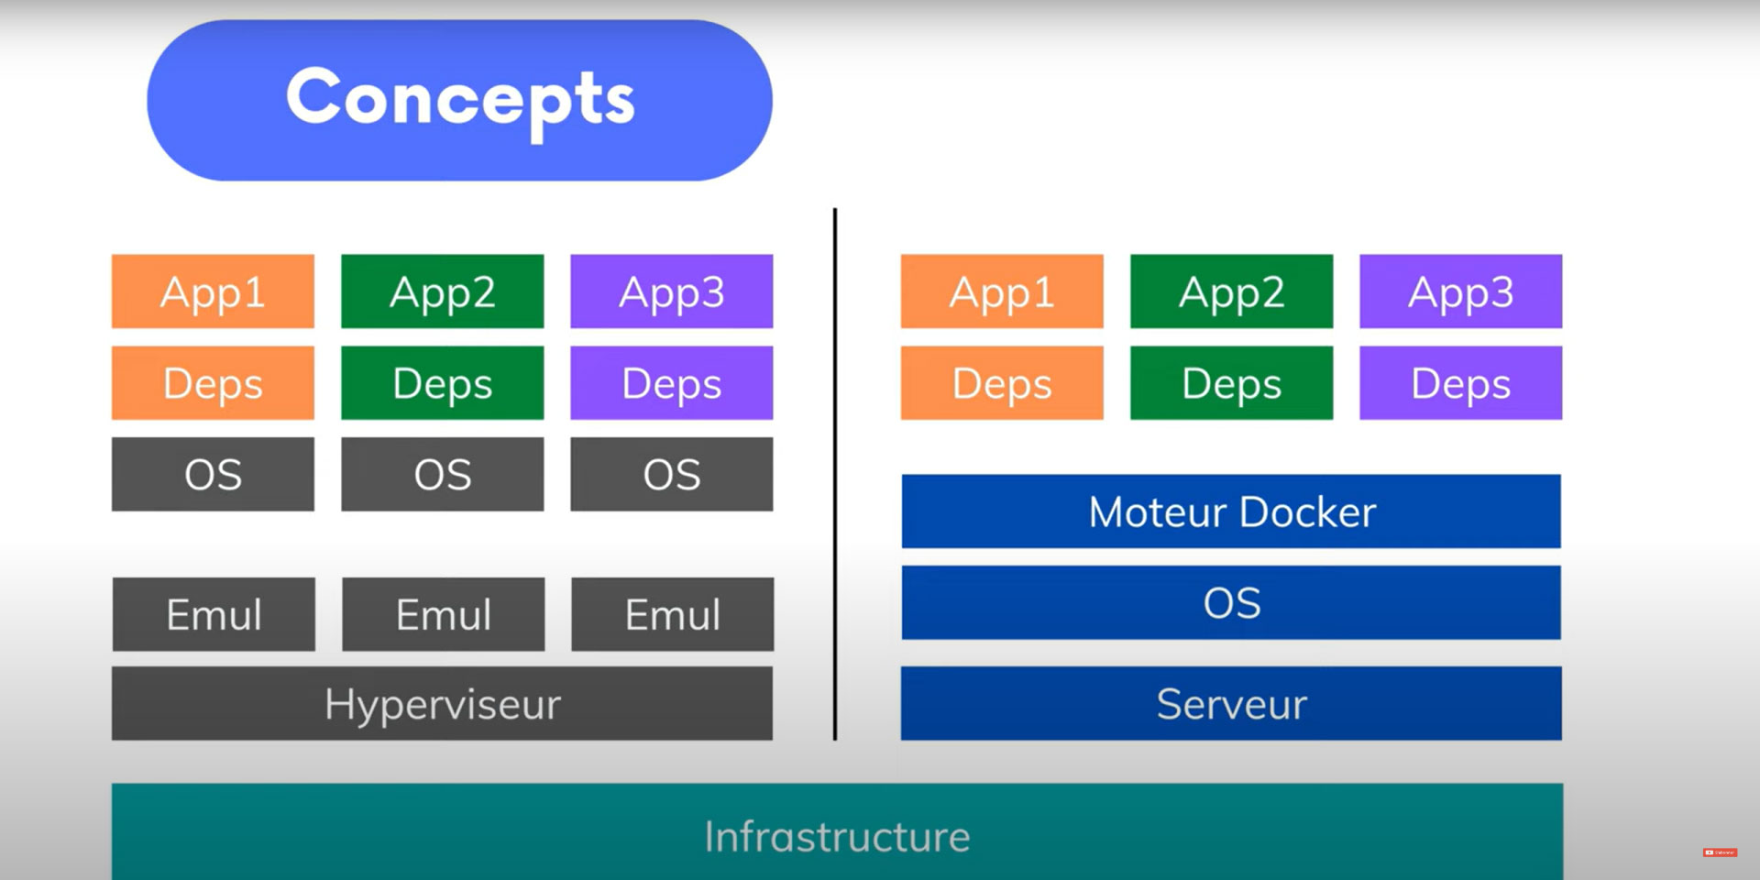
Docker
Introduction : concepts
Conteneur (ou process isolé)
Images (enveloppe contenant le code et ses dépendances)
Différence d’infrastructure virtualisation / docker
Notes:
Analogie
VMWARE
DOCKER :
ISO → VM.
image → container.

Slide 8
1. Premiers pas & installation

Slide 9
Docker
1. Installation
Suppression des anciennes versions de docker
Télécharger sur le site https://www.docker.com/

Slide 10
Docker
1. Premiers pas : distinguer images et containers
Les containers :
Activation d’une image
Contenant des apps
Isolés (niveau sécurité ET ressource)
Les images :
Un package, une enveloppe
Inactive
Stockée à distance (sur docker Hub par ex) et rapatriée localement

Slide 11
Docker
Atelier #1 : déployer une application dockerisée
Installer docker
Récupérer (git clone) le repo suivant : https://github.com/tvinchent/docker.git
Lancer la commande : docker compose up
Attention : si vous avez une erreur invoquant des autorisations, c’est probablement que vous n’avez pas cliqué dans le mail de confirmation d’inscription à Docker
Vous pourriez également avoir une erreur « no matching manifest linux » : il faut alors ajouter platform: linux/amd64 dans le service mysql
Notes:
Passer en revue le dossier sous l'angle d'un developpeur web (php qui se connecte à une BDD)
Bien se placer dans le dossier contenant le fichier docker-compose.yml
Lancer l'app dans docker

Slide 12
Docker
Atelier #2 : dockerisation d’une application de votre choix
Atelier : dockerisation d’une application
Créer une application avec les technos de votre choix (PHP avec MySQL, Python ou Java avec PostgreSQL, NodeJS avec MongoDB, autre..) qui affiche le contenu d’une BDD
De quelles images docker va t’on avoir besoin ?
Créer un docker-compose.yml, Dockerfile et init.sql
Notes:
Rep : si choix 1 : PHP, MySQL avec pdo

Slide 13
2. Utilisation avancée
Notes:
Partie 1 = ce qu’il faut savoir pour l’utilisation basique de docker (docker compose up)
Vérifiez que vous êtes bien signin

Slide 14
Docker
Rappels et corrections
Rappels sur la notion d’image et de conteneur
Rappel du déploiement d’une appli dockerisée
Wooclap
Démarrage et installation des mise à jour Docker desktop
Correction de l’exercice de dockerisation d’une appli :
Passage en revue du Dockerfile et docker-compose dans le cadre de ces 2 premiers ateliers

Slide 15
Docker
Création d’un dockerfile
Objectif : image reproductible, minimale, rapide à builder.
Base
Dépendances système
Dépendances applicatives
Code
Configuration runtime
Commande de démarrage
Notes:
📦 Exemple simple (API Node)
# 1. Image de base
FROM node:20-alpine
# 2. Dossier de travail dans le container
WORKDIR /app
# 3. Copie des dépendances
COPY package*.json ./
# 4. Installation des dépendances
RUN npm install --production
# 5. Copie du code
COPY . .
# 6. Port exposé (documentation)
EXPOSE 3000
# 7. Commande au démarrage
CMD ["node", "server.js"]
//
CMD qu’une seule fois car c’est une commande au démarrage. Si il y en a plusieurs, il faut définir un script shell comme point d’entrée.

Slide 16
Docker
Utilité du Dockerfile et du docker-compose
Dockerfile : Il est utilisé pour définir l'image Docker d'une application. Il contient les instructions pour installer les dépendances, configurer l'environnement (comme PHP, Apache dans notre cas), copier le code source, installer les extensions, etc. Il construit l'environnement nécessaire pour exécuter l’application à l'intérieur d'un conteneur.
docker-compose.yml : Ce fichier permet de gérer plusieurs conteneurs qui travaillent ensemble (comme une application web, une base de données, et PhpMyAdmin). Il définit et orchestre les services, les réseaux, les volumes, et simplifie le lancement de l'ensemble de l'application en une seule commande (docker-compose up).

Slide 17
Docker
Le petit souci avec docker..
Utilisation intempestive des ressources de l’ordinateur..
D’où l’importance de terminer les processus inutilisés :
Soit dans le docker desktop, en vérifiant qu’il n’y a plus rien également dans le systray*
Soit avec la commande docker system prune
Limiter la ram. Dans le docker-compose :
mem_limit: 512m
mem_reservation: 256m
Notes:
Attention à deploy.ressource qui est en fait pour Swarm
deploy:
resources:
limits:
memory: 512M

Slide 18
Docker
Atelier #3 : ajout de PhpMyAdmin
En partant de l'atelier 1 :
Ajoutez le service PhpMyAdmin (PMA)
Validez en ajoutant une entrée dans la table

Slide 19
3. Les volumes

Slide 20
Docker - volumes
Programme d’aujourd’hui
Rappels sur la notion d’image et de conteneur
Volumes partie théorique :
Utilité
Mise en place
Les 3 types de volumes
Les utilisateurs liés aux volumes
QCM
Atelier 4 python
Prochaine fois : mise en pratique des volumes

Slide 21
Docker - volumes
Rappels sur la notion d’image et de conteneur
Image : récupéré sur des registry (docker hub), inactif
Container : image activée pour les besoins de notre appli, 1 ou plusieurs

Slide 22
Docker - volumes
Utilité
Persister les données (database, variables d’environnement etc.) de l’application.
En les plaçant à l’extérieur des containers, et les rendant accessible à l’ensemble des containers.
Possible de donner des niveaux de permission (R, RW etc.).
Possible dès lors de faire des backups.
Local ou distant.

Slide 23
Docker - volumes
Mise en place
Création d’un volume
Utilisation du volume en l’attachant à un container,
Modification d’un fichier d’un volume commun à deux containers.
Pour résumer, un volume est un répertoire d’un container docker qui va être monté sur un répertoire de notre host docker

Slide 24
Docker - volumes
Les 3 types de volumes
Bind Mount : montage d’un répertoire dans le container. Comportement : surcharge des données du container à partir des données source sur notre volume.
Volumes docker : création d’un volume et montage d’un répertoire dans ce volume (ici cantonné à var/lib/docker, le répertoire des volumes). Comportement : inverse du bind mount car ce sont les données du container qui surchargent les données du volume.
TMPFS : espace de travail temporaire : pas de persistance de donnée mais espace de travail en mémoire qui sera stoppé avec le container.

Slide 25
Docker - volumes
Les utilisateurs liés aux volumes
Important pour la sécurité.
A l’image des processus dans les containers (à l’intérieur) qui sont référencés dans les volumes (à l’extérieur des containers), les utilisateurs des containers sont référencés dans les volumes
Ce sont les ID qui vont être référencés et non les noms des utilisateurs
Il faut donner les droits pour pouvoir RW les volumes
L’utilisateur par défaut est root

Slide 26
Docker - volumes
QCM
https://app.wooclap.com/DOCKERVOL

Slide 27
Docker - volumes
Atelier 4 python
Correction sur https://github.com/tvinchent/docker-atelier-4
Vous pouvez vous aider de la correction détaillée de l’atelier 3

Slide 28
4. Les builds

Slide 29
Docker - build
Programme d’aujourd’hui
Rappels (image, conteneur et volumes, fichiers etc.).
Build et publication d’une application sur Docker Hub
Commandes d’un dockerfile
Build de l’application
CLI : pull run push
Création d’une image sur un registre distant
Modalités du TP

Slide 30
Docker - build
Rappels
Conteneur : contenu actif créé sur la base d’une image
Image : contenu inactif récupéré du registre
Volumes : espace de persistance des données
Fichiers :
docker-compose.yml : gestion et chargement des services et de leurs conteneurs, ports, volumes associés.
Dockerfile : définition de l’image d’une application pour l’exécuter à l’intérieur d’un conteneur.

Slide 31
Docker - build
Build et publication d’une application sur Docker Hub
Commandes d’un dockerfile
Build de l’application
CLI : pull run push
Création d’une image sur un registre distant

Slide 32
Docker - build
Build et publication d’une application sur Docker Hub
Commandes d’un dockerfile 1/5:
Le Dockerfile est un fichier texte qui contient une série d'instructions pour construire une image Docker personnalisée.
FROM
Description : Spécifie l'image de base à utiliser pour la construction de l'image.
Syntaxe : FROM NOM_IMAGE[:TAG]
Exemple : FROM ubuntu:20.04 : Utilise l'image Ubuntu 20.04 comme base.

Slide 33
Docker - build
Build et publication d’une application sur Docker Hub
Commandes d’un dockerfile 2/5:
RUN
Description : Exécute une commande pendant la construction de l'image.
Syntaxe : RUN commande
Exemples :
RUN apt-get update && apt-get install -y python3 : Met à jour les paquets et installe Python 3.
RUN mkdir /app : Crée un répertoire nommé /app.

Slide 34
Docker - build
Build et publication d’une application sur Docker Hub
Commandes d’un dockerfile 3/5:
CMD
Description : Spécifie la commande par défaut à exécuter lorsque le conteneur est lancé. Il ne peut y avoir qu'une seule instruction CMD par Dockerfile.
Syntaxe : CMD ["exécutable", "param1", "param2"]
Exemple :
CMD ["python3", "app.py"] : Exécute python3 app.py lorsque le conteneur démarre.

Slide 35
Docker - build
Build et publication d’une application sur Docker Hub
Commandes d’un dockerfile 4/5:
COPY
Description : Copie des fichiers ou des répertoires depuis le contexte de construction vers le système de fichiers de l'image.
Syntaxe : COPY source destination
Exemple :
COPY . /app : Copie tous les fichiers du répertoire courant vers /app dans l'image.

Slide 36
Docker - build
Build et publication d’une application sur Docker Hub
Commandes d’un dockerfile 5/5:
EXPOSE
Description : Informe Docker que le conteneur écoute sur les ports réseau spécifiés lors de l'exécution.
Syntaxe : EXPOSE port1 [port2 ...]
Exemple :
EXPOSE 80 : Le conteneur écoutera sur le port 80.

Slide 37
Docker - build
Build et publication d’une application sur Docker Hub
Build de l’application :
docker build -t <votre-utilisateur-docker>/<nom-image>:<tag> .
Exemple :
docker build -t tvinchentepsi/atelier-docker-1:1.0 .
Attention à ne pas oublier le . À la fin !

Slide 38
Docker - build
Build et publication d’une application sur Docker Hub
CLI : pull run push
Pull
Syntaxe : docker pull [OPTIONS] NOM_IMAGE[:TAG|@DIGEST]
Exemple : docker pull mysql:5.7
Run
Syntaxe : docker run [OPTIONS] IMAGE [COMMAND] [ARG...]
Exemples :docker run -d --name mon-nginx -p 8080:80 nginx
Création d’une image sur un registre distant

Slide 39
Docker - build
Build et publication d’une application sur Docker Hub
CLI : pull run push
Push : Création d’une image sur un registre distant
Syntaxe : docker push NOM_IMAGE[:TAG]
Exemples :
docker push tvinchentepsi/atelier-docker-1:1.0

Slide 40
Docker - build
Atelier / TP
Travail en binôme
Dockerisation d’une application de votre choix en solo
Dépot de l'image de votre appli sur Docker Hub
Récupération et déploiement par le binôme
Ouverture : Déploiement de l'ensemble des projets de la promo via Docker Swarm ?

Slide 41
Docker
Programme
Fin de l’exercice de publication et déploiement d’une image docker hub
Quelques bonnes pratiques
Wooclap

Slide 42
Docker
Quelques bonnes pratiques
Ne pas utiliser le @latest
Vérifier la source FROM d’une image
Utiliser le .dockerignore
Attention aux données sensibles
Informations importantes de l’entreprise
Clefs de logiciels
Clefs API
Accès BDD etc.

Slide 43
Docker
Introduction à l'orchestration avancée
Limites de Docker seul
Présentation de Docker Swarm
Introduction à Kubernetes
Cas d'utilisation et comparaisons
Notes:
Avec la croissance des applications conteneurisées, la gestion de multiples conteneurs et services devient complexe. Les outils d'orchestration avancée aident à automatiser le déploiement, la mise à l'échelle et la gestion des conteneurs.
11.1 Limites de Docker seul
Gestion manuelle : Difficile de gérer un grand nombre de conteneurs manuellement.
Mise à l'échelle : Docker seul ne gère pas automatiquement la mise à l'échelle horizontale.
Haute disponibilité : Pas de mécanismes intégrés pour gérer les pannes de conteneurs ou d'hôtes.
11.2 Présentation de Docker Swarm
Qu'est-ce que Docker Swarm ?
Un orchestrateur natif de Docker pour gérer des clusters de conteneurs.
Fonctionnalités :
Clustering : Regroupe plusieurs hôtes Docker en un seul cluster logique.
Services : Définit des services qui peuvent être mis à l'échelle sur plusieurs nœuds.
Découverte automatique : Les services peuvent se découvrir mutuellement.
Commandes de base :
docker swarm init : Initialise un nœud en tant que manager.
docker swarm join : Rejoint un nœud au cluster Swarm.
docker service create : Crée un nouveau service.
Cas d'utilisation :
Déploiement simple de petites applications nécessitant une orchestration basique.
11.3 Introduction à Kubernetes
Qu'est-ce que Kubernetes ?
Une plateforme open-source pour l'orchestration de conteneurs, initialement développée par Google.
Fonctionnalités clés :
Automatisation du déploiement, de la mise à l'échelle et de la gestion des applications conteneurisées.
Pods : Unité de déploiement de base qui peut contenir un ou plusieurs conteneurs.
Services : Abstraction qui définit un ensemble logique de pods et une politique pour les accéder.
Volumes : Système de gestion du stockage persistant.
Architecture :
Master Node : Gère l'état souhaité du cluster.
Worker Nodes : Exécutent les applications sous forme de pods.
Commandes de base avec kubectl :
// kubectl apply -f fichier.yaml : Applique une configuration à un cluster.
kubectl get pods : Liste les pods en cours d'exécution.
Cas d'utilisation :
Gestion de grandes applications microservices.
Environnements nécessitant une haute disponibilité et une mise à l'échelle dynamique.
11.4 Cas d'utilisation et comparaisons
Docker Swarm vs Kubernetes
Courbe d'apprentissage :
Docker Swarm est plus simple à prendre en main.
Kubernetes a une courbe d'apprentissage plus raide mais offre plus de fonctionnalités.
Communauté et écosystème :
Kubernetes a une communauté plus large et un écosystème plus développé.
Fonctionnalités avancées :
Kubernetes offre plus de fonctionnalités pour la mise à l'échelle automatique, le déploiement progressif, la gestion des configurations, etc.
Intégration :
Docker Swarm est intégré nativement dans Docker.
Kubernetes nécessite une installation supplémentaire ou l'utilisation de distributions packagées (comme Minikube, K3s).
Choix en fonction des besoins :
Petits projets ou équipes : Docker Swarm peut suffire.
Projets complexes : Kubernetes est généralement recommandé.

Slide 44
Docker
Ressources et perspectives
Certifications Docker :
Docker Certified Associate (DCA) : Certification officielle pour valider vos compétences. Couvre les fondamentaux de Docker, la sécurité, la mise en réseau, etc.
Préparation :
Cours en ligne : Plateformes comme Udemy, Coursera, ou Pluralsight proposent des formations.
Examens blancs : Pour vous entraîner dans les conditions de l'examen.

Slide 45
Docker
Tendances actuelles et futures des conteneurs
Microservices : Les architectures microservices continuent de gagner en popularité.
Serverless : Combinaison de conteneurs et de fonctions serverless pour une plus grande flexibilité.
Edge Computing : Déploiement de conteneurs à la périphérie du réseau pour réduire la latence.
Standardisation : Initiatives comme l'Open Container Initiative (OCI) pour standardiser les formats d'images et de runtime.
Sécurité : Accent accru sur la sécurité des conteneurs et des chaînes d'approvisionnement logicielle (supply chain security).

Slide 46
Docker
Conseils pour aller plus loin
Pratique régulière : Rien ne remplace l'expérience pratique. Créez des projets personnels pour appliquer vos connaissances.
Contribuer à des projets open-source : Participez à la communauté en contribuant à des projets liés à Docker.
Rester informé :
Blogs et newsletters : Suivez les blogs officiels et inscrivez-vous à des newsletters.
Conférences et meetups : Participez à des événements pour réseauter et apprendre des experts.
Explorer d'autres outils :
Podman, Buildah : Alternatives à Docker pour la gestion des conteneurs et la construction d'images.
Ansible, Terraform : Pour l'automatisation et l'infrastructure as code.

